Slide 1
Strategi Pemasaran
Oleh: Bambang Robi’in, S.T., M.T.

Slide 2
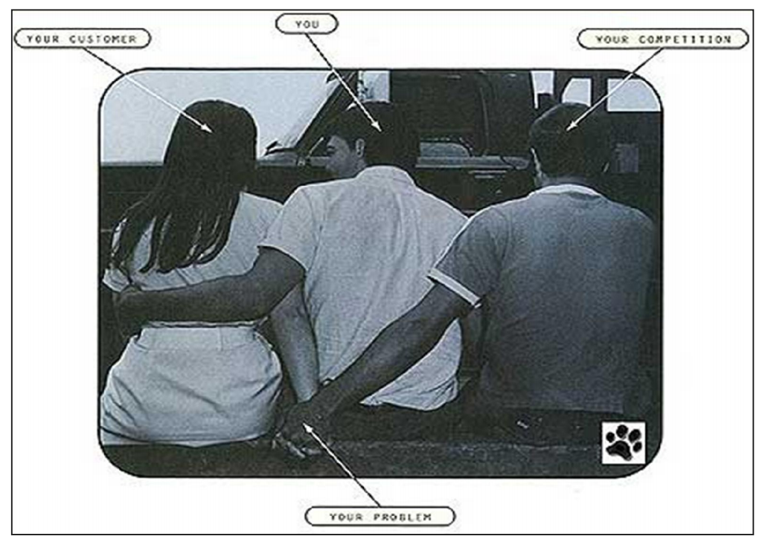
Pemasaran

Slide 3
Definisi Pemasaran
Pemasaran adalah aliran produk secara fisis dan ekonomik dari produsen melalui pedagang perantara ke konsumen. Definisi lain menyatakan bahwa pemasaran adalah suatu proses sosial dan manajerial yang membuat individu/kelompok mendapatkan apa yang mereka butuhkan dan inginkan dengan menciptakan, menawarkan dan mempertukarkan produk yang bernilai kepada pihak lain. Pemasaran melibatkan banyak kegiatan yang berbeda yang menambah nilai produk pada saat produk bergerak melalui sistem tersebut.

Slide 4
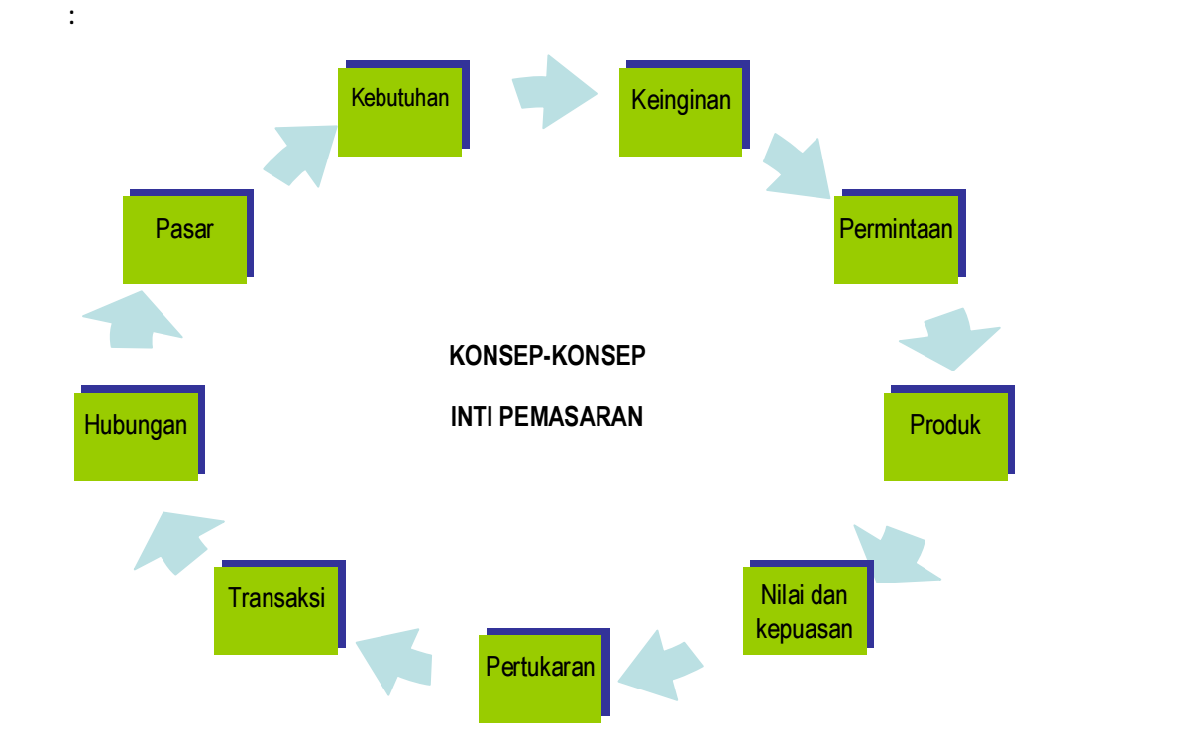
Konsep inti pemasaran
Konsep paling pokok yang melandasi pemasaran adalah kebutuhan manusia. Dengan adanya perkembangan jaman, kebutuhan berkembang menjadi suatu keinginan
mengkonsumsi suatu produk dengan ciri khas tertentu. Munculnya keinginan akan menciptakan permintaan spesifik terhadap suatu jenis produk. Seseorang dalam menentukan keputusan pembelian akan mempertimbangkan nilai dan kepuasan yang akan didapat dari mengkonsumsi suatu produk. Apabila konsumen yakin akan nilai dan kepuasan yang akan didapat, maka konsumen akan melalukan pertukaran dan transaksi juall beli barang dan jasa.

Slide 5
Tugas, Fungsi, dan Orientasi Pemasaran

Slide 6
9 Fungsi Pemasaran
Fungsi perdagangan (merchandising)
Perencanaan yang berkenaan dengan pemasaran produk (barang dan/atau jasa) yang tepat, dalam jumlah yang tepat, harga yang selaras, termasuk di dalamnya faktor- faktorlain seperti bentuk, ukuran, kemasan dan sebagainya.
Fungsi Pembelian (buying)
Peranan perusahaan dalam pengadaan bahan sesuai dengan kebutuhannya. c. Fungsi Penjualan (selling) Meyakinkan orang untuk membeli suatu produk (barang dan/ataujasa) yang mempunyai arti komersial baginya.
Fungsi Transportasi (transportation)
Perencanaan, seleksi dan pengerahan semua alat pengangkutan untuk memudahkan produk (barang dan/atau jasa) dalam proses pemasaran.
Fungsi Pergudangan (storage)
Menyimpan barang selama waktu produk tersebut dihasilkan dan dijual.

Slide 7
9 Fungsi Pemasaran
Fungsi Standarisasi (standardization)
Penetapan batas-batas elementer berupa perincian-perincian yang harus dipenuhi oleh produk, termasuk di dalamnya grading, yakni memilih kesatuan dari suatu produk yang dimasukkan ke dalam kelas-kelas dan derajat-derajat yang sudah ditetapkan dengan standarisasi.
Fungsi Keuangan (financing)
Merupakan usaha untuk mencari dan mengurus modal dan kredit yang langsung bersangkutan dengan transaksi dalam mengalirkan produk (barang dan/atau jasa) dari produsen ke konsumen.
Fungsi Komunikasi (communication)
Segala sesuatu yang dapat memperlancar hubungan di dalam perusahaan dan di luar perusahaan.
Fungsi Resiko (risk)
Fungsi untuk menangani atau menghadapi resiko kerugian karena kerusakan, kehilangan atau anjloknya harga di pasaran.

Slide 8
8 Tugas Pemasaran
Mengubah orang yang tidak suka terhadap suatu produk menjadi suka (conversional marketing).
Mendorong kebutuhanorang yang tidak berminat atau mengetahui (stimulational marketing).
Mengembangkan pemenuhan kebutuhan yang belum terpenuhi (developmental marketing).
Mengaktifkan keinginan atas produk yang stabil atau permintaan terhadap produk yang menurun (remarketing).
Menyelaraskan pola permintaan agar sesuai dengan pola penawaran(synchromarketing).
Memelihara tingkat penjualan yang sudah ada terhadap suatu produk (maintnence marketing).
Mengurangi tingkat penjualan yang sudah ada terhadap suatu produk tertentu(demarketing).
Merintangi permintaan atau keinginan terhadap suatu produk tertentu (counter marketing).

Slide 9
Konsep Orientasi Pemasaran
Konsep Produksi yang merupakan salah satu konsep tertua dalam bisnis. Konsep
produksi menyatakan bahwa konsumen akan menyukai produk yang tersedia di banyak tempat dan ditawarkan dengan harga yang murah. Asumsi ini berlaku paling tidak dalam dua situasi. Pertama, jika permintaan atas produk melebihi penawaran, dimana konsumen lebih tertarik mendapatkan produk daripada keistimewaan produk tersebut. Kedua, ketika biaya produk tinggi dan harus diturunkan untuk memperluas pasar. Pusat perhatian perusahaan pada upaya untuk mencapai efisiensi produksi yang tinggi dandistribusi yang luas.
Konsep Produk yang menyatakan bahwa konsumen akan menyukai produk yang
menawarkan mutu, kinerja dan pelengkap inovatif yang terbaik. Dengan konsep ini, perusahaan memusatkan perhatian pada usaha untuk menghasilkan produk yang unggul dan terus menyempurnakannya.
Konsep Penjualan yang menyatakan bahwa konsumen jika diabaikan, biasanya tidak
akan membeli produk perusahaan dalam jumlah yang cukup. Olehnya itu, perusahaan harus melakukan upaya penjualan dan promosi yang agresif.
Konsep Pemasaran merupakan konsep yang menentang tiga konsep sebelumnya.

